Slide 1
LG41 IBS1.2 De bodem als basis
Onderdeel tarief berekenen – les 4

Slide 2
Wat gaan we vandaag doen?
Aanwezigheidsregistratie
Pak het huiswerk voor je (opgave 35 en 36)
Belasting ronden we af
Saldobegroting.

Slide 3
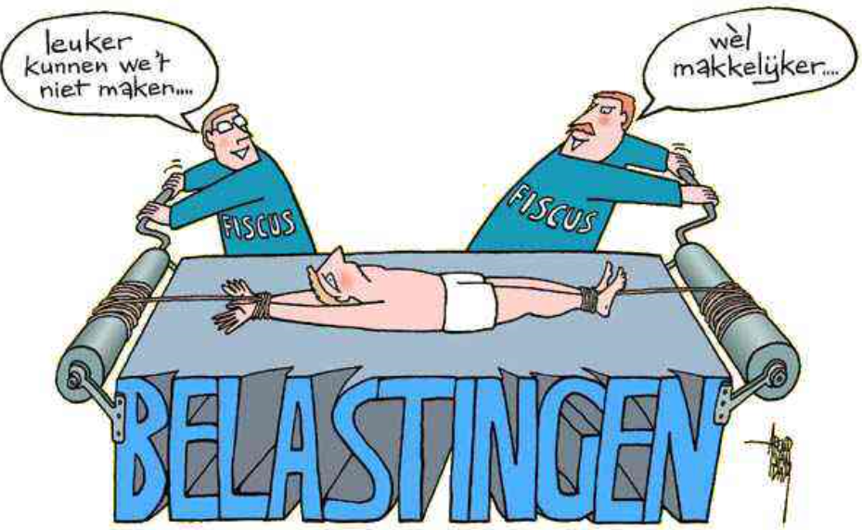

Slide 4
Opgaven: de antwoorden
Schijf 1 | €0 | €68.600 | 36,93%
Schijf 2 | €68.600 | En hoger | 49,5%

Slide 5
Opgaven 36/37

Slide 6
Inkomstenbelasting
Box 1: inkomen uit werk en woning
Arbeidsinkomen
Uitkering
Zelfstandig ondernemer
Box 2: inkomen uit aanmerkelijk belang
- Eigen bedrijf >5% aandelen
Box 3: inkomen uit vermogen.
Spaargeld
Beleggingen
Onroerend goed

Slide 7
Inkomen + Bijtellingen - Aftrekposten =
Belastbaar inkomen
Belastbaar inkomen → belastingtarieven =
Berekende belasting
Berekende belasting – heffingskortingen =
Te betalen belasting

Slide 8
Bijtellingen & Aftrekposten
Bijtellingen
Eigen woningforfait
Autokostenforfait
Aftrekposten
Hypotheekrenteaftrek

Slide 10
Van tarief naar saldo
Wat is een saldobegroting
Wat is een begroting?
Wat zou een saldo zijn?
Hoe komt de tariefberekening hierin terug?

Slide 11
Kosten-batenanalyse
Baten (=opbrengst)
Kosten -
Saldo

Slide 12
Portfolio-opdracht
Kies een teelt
Bedenk wat alle kosten zijn die een teelt met zich meebrengen.
Bronvermelding, narekenen, navragen
Minimaal één tariefberekening
Trekker + werktuig
Of zelfrijder (evt + werktuig)
Net verslag in Word.

Slide 13
Dat was ‘m!
Dagge bedankt zijt, da witte.

